Slide 1
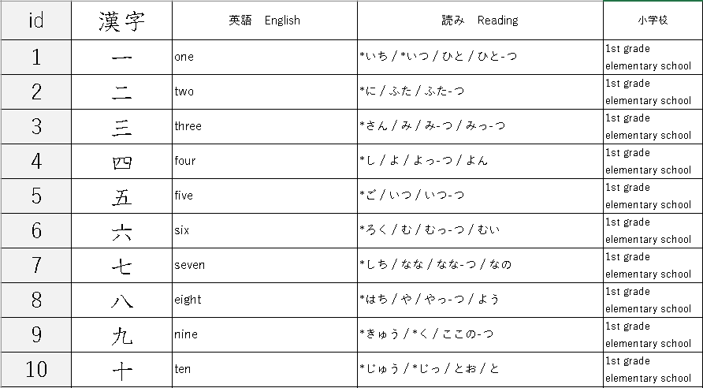
Free Kanji Materials (Kanji0001-0027)
Dari-Persian version
translated by Muzhgan Sarwari

Slide 2
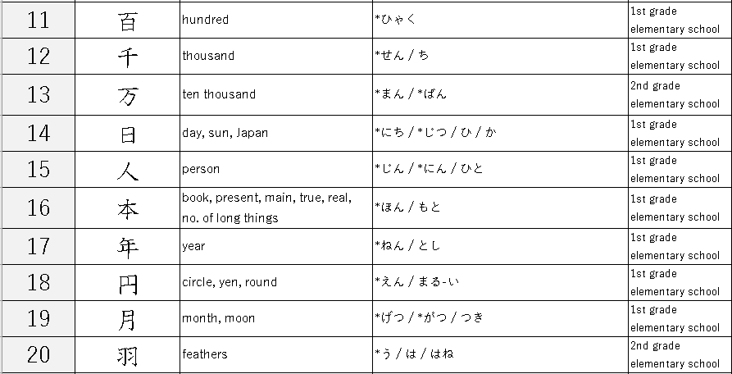

Slide 3
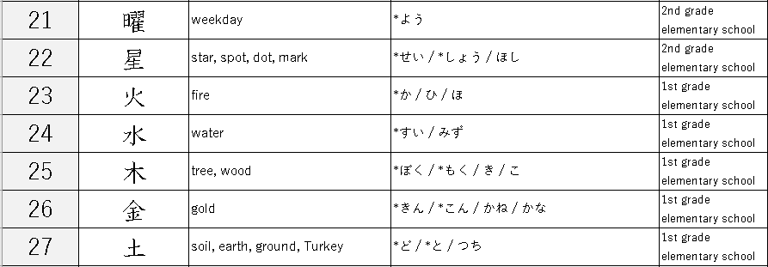

Slide 4
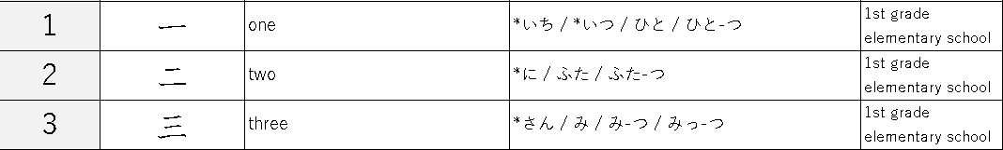



Yak/Awal | یک/اول
Do/Dowom | دو/دوم
Say/ sayowom | سه/سوم
Yak/Yak Khad
یک خط / یک
one/1 line
→ one/1
Do/Do Khad
دو خط/ دو
two/2 lines
→ two/2
Say/Say Khad
سه خط/ سه
three/3 lines
→ three/3

Slide 5
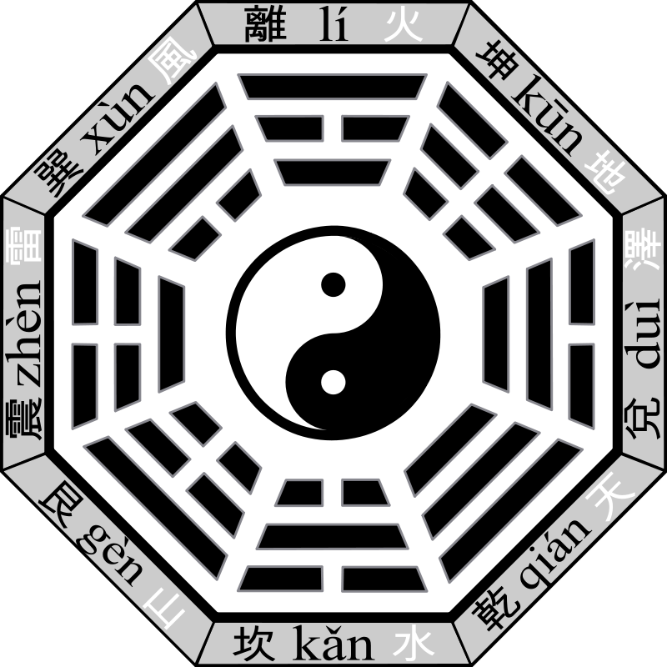
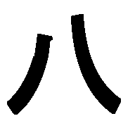
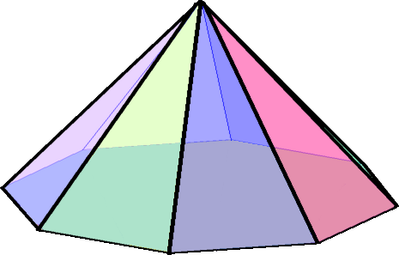
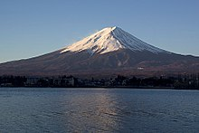
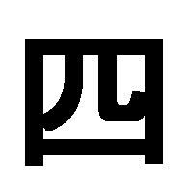
Chahar/ Chaharm | چهار/ چهارم
Aisht / Aishtom | هشت/ هشتم
South
A2569875, CC BY-SA 3.0 <https://creativecommons.org/licenses/by-sa/3.0>, via Wikimedia Commons
https://commons.wikimedia.org/wiki/File:Octagonal_pyramid1.png
جنوب شرقی
Southeast
جنوب غربی
Southwest
octagonal pyramid
هرم هشت ضلعی
East
West
Northeast
شمال شرقی
Northwest
شمال غربی
هشت علامه/جهت
eight/8 directions → eight/8
North
https://commons.wikimedia.org/wiki/File:Bagua-name-later.svg
Pakua_with_name.svg: 2006-09-23T21:16:47Z BenduKiwi 547x547 (101558 Bytes)derivative work: Machine Elf 1735, CC BY-SA 2.5 <https://creativecommons.org/licenses/by-sa/2.5>, via Wikimedia Commons
چهار جهت اصلی
main four/4 directions → four/4
جنوب/Jonob
South
شرق/Sharq
East
/غربGharb
West
/شمالShamal
North

Slide 6
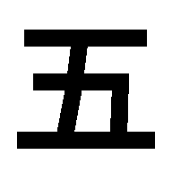
Panjj / Panjom | پنج/ پنجم
شکل قوطی بسته شده همراه با پنج تار/ نخ
box tied with 5 strings
پنج نخ
five strings
3
2

Slide 7
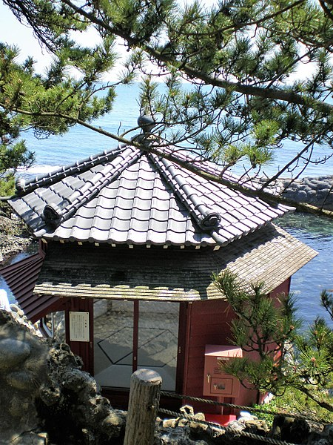
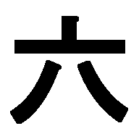
Shash/ shashom | شش/ششم
ساختمان که بام یا پوشش آن شکل شش ضلعی است
hexagonal building
six/6 roofs
six/6
Suikotei, CC BY-SA 4.0 <https://creativecommons.org/licenses/by-sa/4.0>, via Wikimedia Commons
https://commons.wikimedia.org/wiki/File:Rokkakudo_20070429.jpg

Slide 8
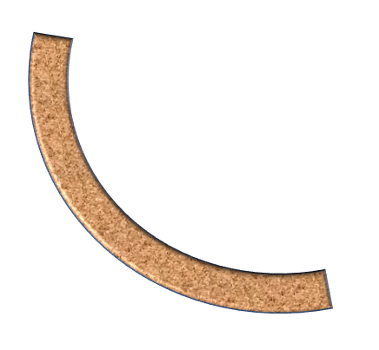


Haft/ Haftom | هفت/هفتم
30%
70%
قطع نمودن شکل/شی به هفت و سه حصه
cut ~ in the ratio 3:7
70%
seven/7

Slide 9
Aisht / Aishtom | هشت/هشتم
https://commons.wikimedia.org/wiki/File:Bagua-name-later.svg
Pakua_with_name.svg: 2006-09-23T21:16:47Z BenduKiwi 547x547 (101558 Bytes)derivative work: Machine Elf 1735, CC BY-SA 2.5 <https://creativecommons.org/licenses/by-sa/2.5>, via Wikimedia Commons
جنوب شرقی
Southeast
Southجنوب
Southwest جنوب غربی
East
شرق
West غرب
Northeast
شمال شرقی
Northwest شمال غربی
Northشمال
هرم هشت ضلعی
octagonal pyramid
A2569875, CC BY-SA 3.0 <https://creativecommons.org/licenses/by-sa/3.0>, via Wikimedia Commons
https://commons.wikimedia.org/wiki/File:Octagonal_pyramid1.png
eight/8 directions → eight/8

Slide 10
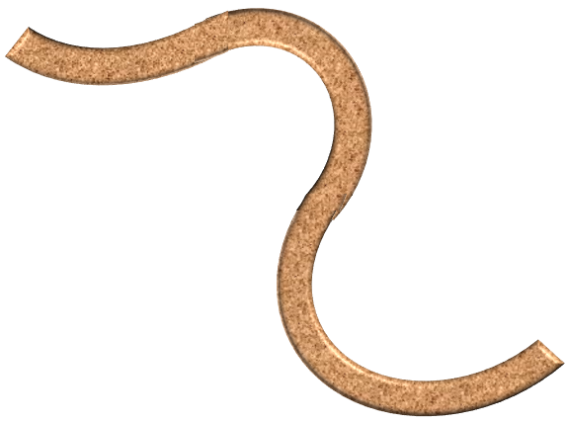
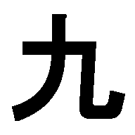
No/ Nohom | نه / نهم
10%
90%
قطع نمودن شکل/شی به یک و نه حصه
cut ~ in the ratio 1:9
90%
nine/9

Slide 11




Aisht / Aishtom | هشت/هشتم
بسته از شالی/نی برنج
→۱۰ بسته
a bundle of rice straws
→ ten/10 straws
→ ten/10

Slide 12
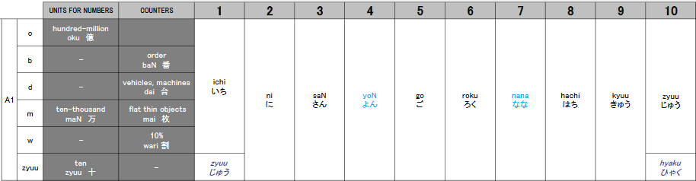
برای دریافت فایل اعداد به لینک زیر مراجعه کنید!
UnitsForNumbersAndCounters.pdf
http://aragusuku.online/kanji/UnitsForNumbersAndCounters.pdf
10 十 | 20 二十 | 30 三十 | 40 四十 | 50 五十 | 60 六十 | 70 七十 | 80 八十 | 90 九十
じゅう | に じゅう | さん じゅう | よん じゅう | ご じゅう | ろく じゅう | なな じゅう | はち じゅう | きゅう じゅう
ده ۱۰ | بیست۲۰ | سی ۳۰ | چهل ۴۰ | پنجاه ۵۰ | شصت ۶۰ | هفتاد ۷۰ | هشتاد ۸۰ | نود ۹۰

Slide 13




Sad | صد
Safaid | سفید
Skull
جمجمه
→ white color رنگ سفید
سطح زمین
ground surface
A skull in the groundجمجمه انسان در سطح زمین
→ human life spanطول عمر انسان
a hundred/100 years (at most)
حد اقل ۱۰۰ سال

Slide 14
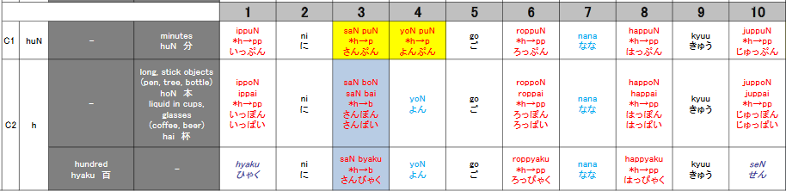
برای دریافت فایل اعداد به لینک زیر مراجعه کنید!
UnitsForNumbersAndCounters.pdf
http://aragusuku.online/kanji/UnitsForNumbersAndCounters.pdf
100 百 | 200 二百 | 300 三百 | 400 四百 | 500 五百 | 600 六百 | 700 七百 | 800 八百 | 900 九百
ひゃく | に ひゃく | さん びゃく | よん ひゃく | ご ひゃく | ろっ ぴゃく | なな ひゃく | はっ ぴゃく | きゅう ひゃく
صد ۱۰۰ | دو صد ۲۰۰ | سه صد ۳۰۰ | چهار صد ۴۰۰ | پنج صد ۵۰۰ | ششصد ۶۰۰ | هفتصد ۷۰۰ | هشتصد ۸۰۰ | نهصد ۹۰۰

Slide 15


Hzar | هزار
هر خوشه از نی برنج دانه های بسیار زیاد دارد
Each ear of rice has many rice grains.
→ many
→ a thousand/1,000

Slide 16
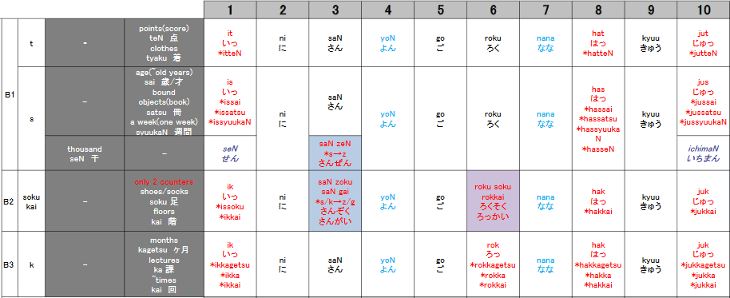
UnitsForNumbersAndCounters.pdf
http://aragusuku.online/kanji/UnitsForNumbersAndCounters.pdf
1,000 千 | 2,000 二千 | 3,000 三千 | 4,000 四千 | 5,000 五千 | 6,000 六千 | 7,000 七千 | 8,000 八千 | 9,000 九千
せん | に せん | さん ぜん | よん せん | ご せん | ろく せん | なな せん | はっ せん | きゅう せん
هزار ۱۰۰۰ | دوهزار ۲۰۰۰ | سه هزار ۳۰۰۰ | چهارهزار ۴۰۰۰ | پنج هزار ۵۰۰۰ | ششهزار ۶۰۰۰ | هفت هزار ۷۰۰۰ | هشت هزار ۸۰۰۰ | نه هزار ۹۰۰۰

Slide 17
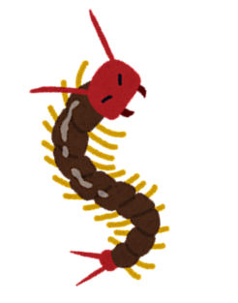
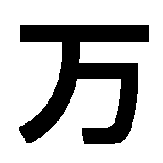
Da Hazar | ده هزار
The centipede(myriapod) has many legs.حیوان هزار پا که پا های زیاد دارد.
→ many
→ ten thousand/10,000

Slide 18
UnitsForNumbersAndCounters.pdf
http://aragusuku.online/kanji/UnitsForNumbersAndCounters.pdf
10,000 一万 | 20,000 二万 | 30,000 三万 | 40,000 四万 | 50,000 五万 | 60,000 六万 | 70,000 七万 | 80,000 八万 | 90,000 九万
いち まん | に まん | さん まん | よん まん | ご まん | ろく まん | なな まん | はち まん | きゅう まん
ده هزار ۱۰۰۰۰ | بیست هزار ۲۰۰۰۰ | سی هزار ۳۰۰۰۰ | چهل هزار ۴۰۰۰۰ | پنجاه هزار ۵۰۰۰۰ | شصت هزار ۶۰۰۰۰ | هفتاد هزار ۷۰۰۰۰ | هشتاد هزار ۸۰۰۰۰ | نود هزار ۹۰۰۰۰

Slide 19


Slide 20

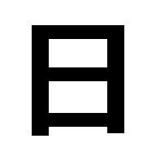
pictograph of ’the Sun’
شکل آفتاب

Slide 21
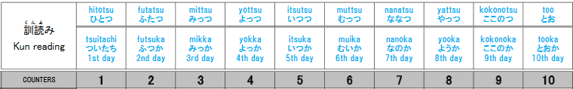
UnitsForNumbersAndCounters.pdf
http://aragusuku.online/kanji/UnitsForNumbersAndCounters.pdf
1st to 10^{th,} ,20th
20th day
二十日
はつか
Kun reading
Day
11th to 31st
On reading is used
14th, 24th
Irregular(On+Kun)
十四日
じゅうよっか
二十四日
にじゅうよっか

Slide 22
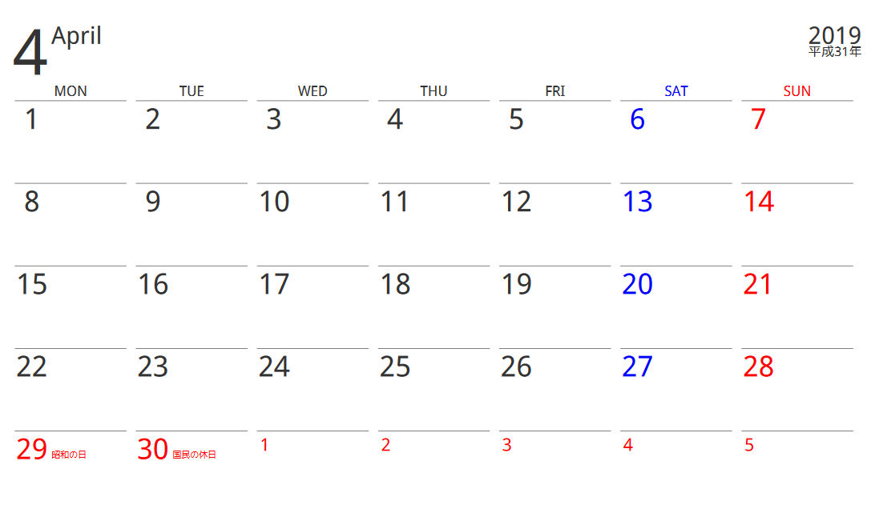
11th to 31st
On reading is used
14th,24th
Irregular(On+Kun)
Kun reading
Kun reading
On
On
On
Irregular
On
On
On
On
On
Kun reading
On
On
On
Irregular
On
On
On
On
On
On

Slide 23
1st day | 一日 | ついたち
2nd day | 二日 | ふつか
3rd day | 三日 | みっか
4th day | 四日 | よっか
5th day | 五日 | いつか
6th day | 六日 | むいか
7th day | 七日 | なのか
8th day | 八日 | ようか
9th day | 九日 | ここのか
10th day | 十日 | とおか
Kun reading

Slide 24
11th day | 十一日 | じゅういちにち
12th day | 十二日 | じゅうににち
13th day | 十三日 | じゅうさんにち
14th day | 十四日 | じゅうよっか
15th day | 十五日 | じゅうごにち
16th day | 十六日 | じゅうろくにち
17th day | 十七日 | じゅうしちにち
18th day | 十八日 | じゅうはちにち
19th day | 十九日 | じゅうくにち
20th day | 二十日 | はつか
On reading
On reading
On reading
Irregular(On+Kun)
On reading
On reading
On reading
On reading
On reading
Kun reading

Slide 25
11th day | 二十一日 | にじゅういちにち
12th day | 二十二日 | にじゅうににち
13th day | 二十三日 | にじゅうさんにち
14th day | 二十四日 | にじゅうよっか
15th day | 二十五日 | にじゅうごにち
16th day | 二十六日 | にじゅうろくにち
17th day | 二十七日 | にじゅうしちにち
18th day | 二十八日 | にじゅうはちにち
19th day | 二十九日 | にじゅうくにち
20th day | 三十日 | さんじゅうにち
30th day | 三十一日 | さんじゅういちにち
On reading
On reading
On reading
Irregular(On+Kun)
On reading
On reading
On reading
On reading
On reading
On reading
On reading

Slide 26
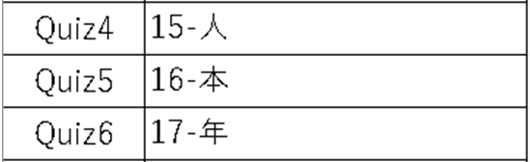
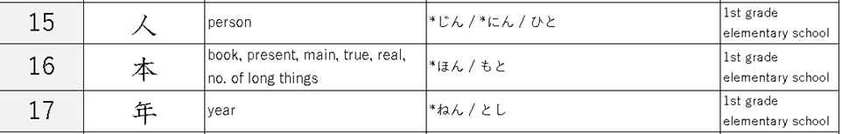

Slide 27

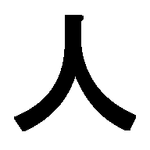
Shakhs | شخص/انسان
pictograph of ’person’
شکل (انسان)

Slide 28
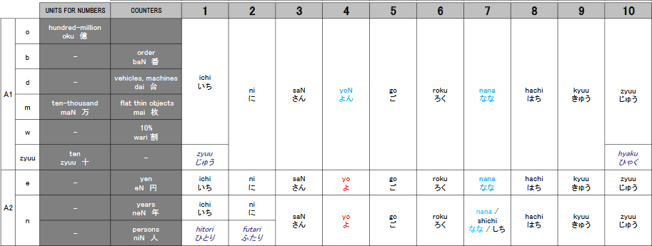
UnitsForNumbersAndCounters.pdf
http://aragusuku.online/kanji/UnitsForNumbersAndCounters.pdf
1 person 一人 | 2 people 二人 | 3 people 三人 | 4 people四人 | 5 people 五人 | 6 people 六人 | 7 people 七人 | 8 people八人 | 9 people九人
ひとり | ふたり | さん にん | よ にん | ご にん | ろく にん | なな/しち にん | はち にん | きゅう にん
یک شخص | دو شخص | سه شخص | جهار انسان | پنح انسان | شش انسان | ۷ انسان | ۸ انسان | ۹ انسان

Slide 30
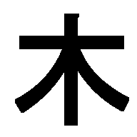

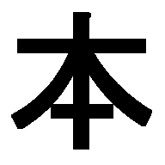
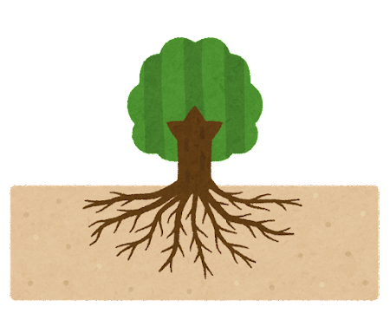
Kitab/Tohfa | کتاب/ تحفه
Drakht/Chob | درخت/چوب
pictograph of ’tree’
شکل (درخت)
root
Root ریشه درخت
→ basis, foundation
basis of information) → a book
(کتاب) منبع یا بسته معلومات

Slide 31
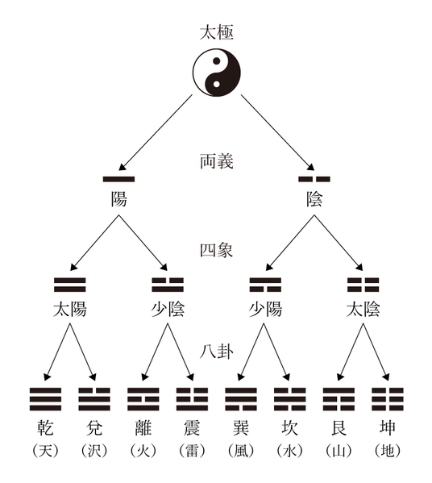
root
→ basis, foundation
basis of information
a book
root
root
The eight trigrams (tree diagram) used in Daoist cosmology.
هشت بخش(شکل درخت) از سمبول تریگرام در دائوئیسیم
The research and record book on Cosmology منبع تحقیقات و کتاب a book
Gmk35298, CC BY-SA 4.0, via Wikimedia Commons
https://commons.wikimedia.org/wiki/File:Creation-of-bagua.png

Slide 32
UnitsForNumbersAndCounters.pdf
http://aragusuku.online/kanji/UnitsForNumbersAndCounters.pdf
1 pen /tree/… 一本 | 2 pens /trees/… 二本 | 3 pens /trees/… 三本 | 4 pens /trees/… 四本 | 5 pens /trees/… 五本 | 6 pens /trees/… 六本 | 7 pens /trees/… 七本 | 8 pens /trees/… 八本 | 9 pens /trees/… 九本
いっ ぽん | に ほん | さん ぼん | よん ほん | ご ほん | ろっ ぽん | なな ほん | はっ ぽん | きゅう ほん
یک قلم/درخت | دو قلم/درخت | سه قلم/درخت | جهار قلم/درخت | پنح قلم/درخت | شش قلم/درخت | ۷ قلم/درخت | ۸ قلم/درخت | ۹ قلم/درخت

Slide 34
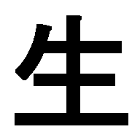

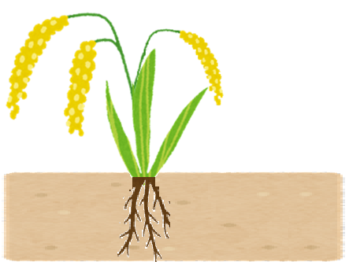
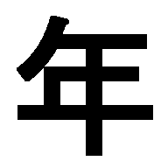
Saal | سال
Rawnqh/Namood | رونق/ نمود
growing plant
گیاهی که نو رشد کرده باشد
→ be born, life
Grain stops growing at harvest time.
رشد دانه/حاصل در زمان برداشت اش هر سال متوقف میشود.
  annual event → a year, age

Slide 35
UnitsForNumbersAndCounters.pdf
http://aragusuku.online/kanji/UnitsForNumbersAndCounters.pdf
1 year 一年 | 2 years 二年 | 3 years 三年 | 4 years 四年 | 5years 五年 | 6years 六年 | 7years 七年 | 8years 八年 | 9years 九年
いち ねん | に ねん | さん ねん | よ ねん | ご ねん | ろく ねん | なな ねん | はち ねん | きゅう ねん
یک سال | دو سال | سه سال | جهار سال | پنح سال | شش سال | ۷سال | ۸ سال | ۹ سال

Slide 36
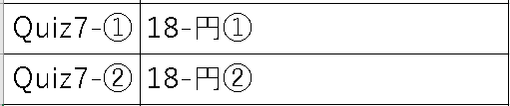
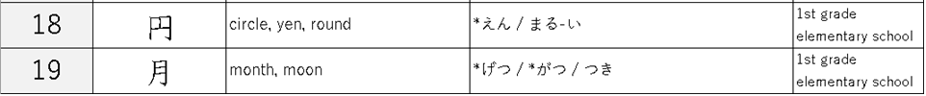

Slide 37
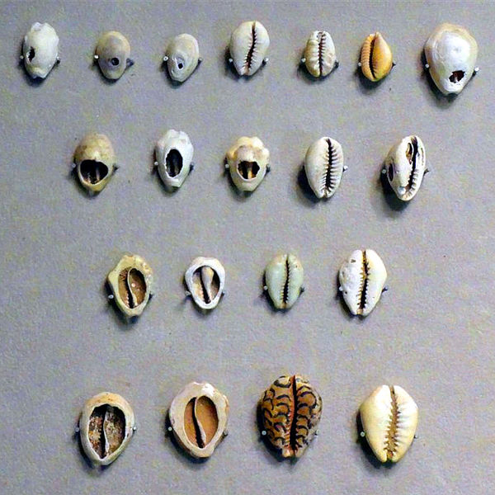
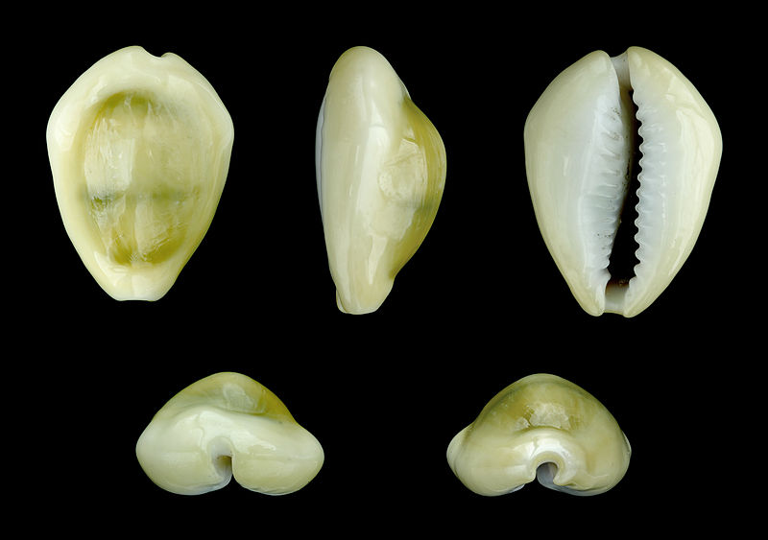

Yen | ین/ واحد پولی ژاپن
Baomi, CC BY-SA 4.0 <https://creativecommons.org/licenses/by-sa/4.0>, via Wikimedia Commons
https://upload.wikimedia.org/wikipedia/commons/1/14/Shellfish_Currencies._China_Numismatic_Museum.jpg
Shell money in ancient China
صدف در چین باستان
Cowrie
currency (Japanese Yen),
round, circle
ین واحد پولی ژاپن
شکل دایره
H. Zell, CC BY-SA 3.0 <https://creativecommons.org/licenses/by-sa/3.0>, via Wikimedia Commons
https://upload.wikimedia.org/wikipedia/commons/3/39/Monetaria_moneta_01.JPG

Slide 38
UnitsForNumbersAndCounters.pdf
http://aragusuku.online/kanji/UnitsForNumbersAndCounters.pdf
1 yen 一円 | 2 yen 二円 | 3 yen 三円 | 4 yen 四円 | 5yen 五円 | 6yen 六円 | 7yen 七円 | 8yen 八円 | 9yen 九円
いち えん | に えん | さん えん | よ えん | ご えん | ろく えん | なな えん | はち えん | きゅう えん
یک ین | دو ین | سه ین | جهار ین | پنح ین | شش ین | ۷ ین | ۸ ین | ۹ین

Slide 39


Slide 40

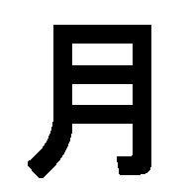
Maha | ماه
شکل مهتاب
pictograph of ’the Moon’

Slide 41
UnitsForNumbersAndCounters.pdf
http://aragusuku.online/kanji/UnitsForNumbersAndCounters.pdf
January 一月 | February 二月 | March 三月 | April 四月 | May 五月 | June 六月 | July 七月 | August 八月 | September 九月
いち がつ | に がつ | さん がつ | し がつ | ご がつ | ろく がつ | しち がつ | はち がつ | く がつ
October 十月 | November 十一月 | December 十二月
じゅう がつ | じゅう いち がつ | じゅう に がつ

Slide 42
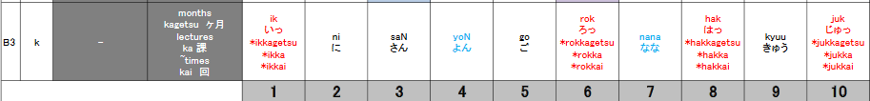
UnitsForNumbersAndCounters.pdf
http://aragusuku.online/kanji/UnitsForNumbersAndCounters.pdf
1 month 一か月 | 2 months 二か月 | 3 months 三か月 | 4 months 四か月 | 5 months 五か月 | 6 months 六か月 | 7 months 七か月 | 8 months 八か月 | 9 months 九か月
いっ かげつ | に かげつ | さん かげつ | よん かげつ | ご かげつ | ろっ かげつ | なな かげつ | はっ かげつ | きゅう かげつ
10 month 十か月 | 11 month 十一か月 | 12 months 十二か月
じゅっ かげつ | じゅう いっ かげつ | じゅう に かげつ

Slide 43
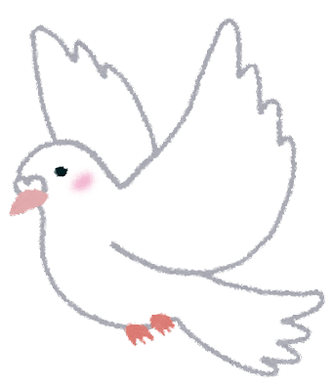

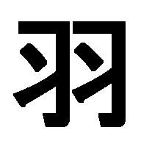
Par | پر
شکل پر پرنده
pictograph of ’feathers’

Slide 44
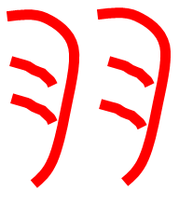
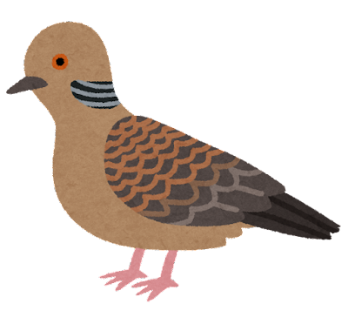



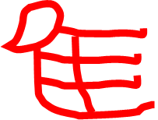
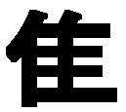
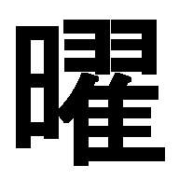
Rose Hafta | روز هفته
feathers
the Sun
bird
flying bird
The planets and the Moon move freely(irregularly) around the Sun like a flying bird
سیارات که به دور خورشید به شکل در حرکت میباشد
day of the week روزهای هفته

Slide 45
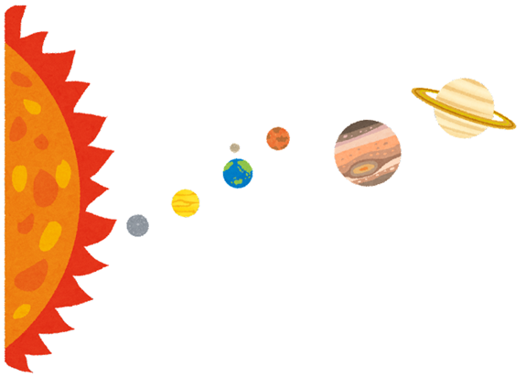
the Sun
flying bird
The planets and the Moon move freely(irregularly) around the Sun like a flying bird
day of the week
day of the Sun
day of
the Moon
day of
the Mars
day of
the Mercury
day of
the Jupiter
day of
the Venus
day of
the Saturn
日曜
にちようSunday
月曜
げつようMonday
火曜
かよう
Tuesday
水曜
すいよう
Wednesday
木曜
もくようThursday
金曜
きんよう
Friday
土曜
どよう
Saturday

Slide 46
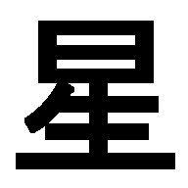

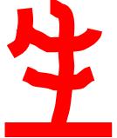
Noqhat/ alama | ستاره/ نقاط/ علامه
the Sun
Stars were born from the Sun.
be growing,
→be born, life
the Mercury
水星
すいせい
the Venus
金星
きんせい
the Mars
火星
かせい
the Jupiter
木星
もくせい
the Saturn
土星
どせい
day of
the Mercury
day of
the Venus
day of
the Mars
day of
the Jupiter
day of
the Saturn
水曜
すいよう
Wednesday
金曜
きんよう
Friday
火曜
かよう
Tuesday
木曜
もくようThursday
土曜
どよう
Saturday

Slide 47



Atash | آتش

Slide 48


Hab | آب
a riverآب دریا
→ water

Slide 49
Drakhat | درخت/ چوب
شکل درخت همراه با ریشه آن
pictograph of ’tree’

Slide 50



Tellah | طلا
mine
معدن طلا در نظر بگرید همراه نتیجه آن که پول است.
mine
metal
  gold
    money
shaft
tunnel
tunnel
tunnel
ore, crystal
ore, crystal

Slide 51


Khak/ Zamin | خاک/زمین
تپه از خاک را در نظر بگیرید.
earth mound
soil, earth, ground

